Slide 1
GLBSDK设计文档
吴迪 2013-10-13

Slide 2
总体架构
GlbFrame
管理物体的层
GlbCore
在屏幕上画图
检测用户输入信号（鼠标、触控）
GlbRot
提供空间几何变换运算
应用程序
应用逻辑设计
管理输出窗口
管理物体的数状结构
提供OnClick函数响应用户的控制信号

Slide 3
GlbRot
空间几何相关运算

Slide 4
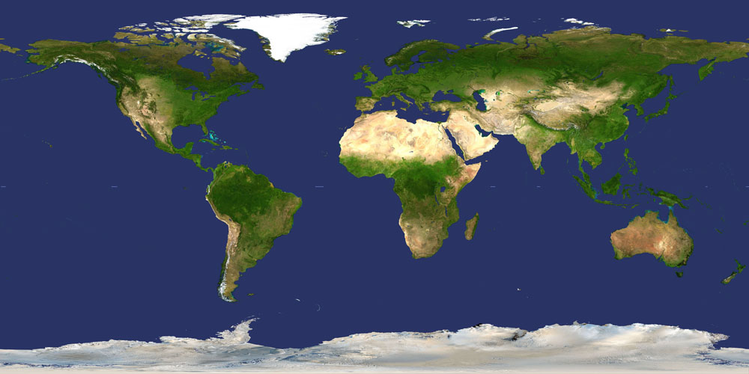
球面材质坐标系
北纬90
Latitude = +90
180度经线
Longitude = -180
180度经线
Longitude = +180
西经90
Longitude = -90
0度经线
Longitude = 0
东经90
Longitude = 90
南纬90
Latitude = -90

Slide 5
经纬度坐标系(GlbPointGeo)
与球面材质坐标是一一对应的
北纬90
Latitude = +90
东经90
Longitude = 90
180度经线
Longitude = +180
0度经线
Longitude = 0
西经90
Longitude = -90
南纬90
Latitude = -90

Slide 6
直角坐标系（GlbPoint3d）
Y
X
Z

Slide 7
圆饼坐标系（GlbPoint2d）
与屏幕坐标是一一对应的
Y
Y
X
X
斜视
俯视

Slide 8
圆饼坐标与屏幕坐标的对应
圆饼坐标（白色）
屏幕坐标（绿色）
(0,0)
Y
(1024,0)
(0,1)
(-1,0)
X
(0,0)
(1,0)
(0,-1)
(0,768)
(1024,768)

Slide 9
投影鱼眼镜头畸变校正
Y
X
鱼眼镜头投影
赤道位置错误
纬度等间距
glbDistortRadius
glbUnDistortRadius
Y
X
鱼眼镜头投影
赤道位置正确
纬度不等间距

Slide 10

坐标转换（及其逆变换）
直角坐标系内的旋转
glbGlobePoint2ScreenPoint
glbScreenPoint2GlobePoint
Y
Y
glbPointGeo2PointRect
glbPointRect2PointRound
X
X
glbPointRect2PointGeo
glbPointRound2PointRect
Z
球面材质坐标系
（经纬度坐标系）
直角坐标系
圆饼坐标系

Slide 11
经纬度坐标 VS 直角坐标
经纬度坐标 转换为直角坐标
glbPointGeo2PointRect
直角坐标转换为经纬度坐标
glbPointRect2PointGeo

Slide 12
直角坐标的旋转
直角坐标的旋转
glbGlobePoint2ScreenPoint
直角坐标的逆旋转
glbScreenPoint2GlobePoint

Slide 13
直角坐标 VS 圆饼坐标
直角坐标转换为圆饼坐标
glbPointRect2PointRound
圆饼坐标转换为直角坐标
glbPointRound2PointRect

Slide 14
球面上任意两点间的旋转轴和转角
球面上两点间的旋转角度
glbAngleBetweenPoints
球面上两点间的旋转轴
glbPivotBetweenPoints

Slide 15
计算球面上任意曲线的长度
将曲线划分成足够多的段，使每一段可以近似的用直线表示，计算每一段的长度，并求和
球面上两点间的距离为
所以曲线的长度为

Slide 16
计算球面上封闭曲线的面积
将曲线划分成足够多的段，使每一段可以近似的用直线表示，计算相邻两段的转角，则封闭曲线的面积为
但此公式计算的面积和曲线的方向是顺时针还是逆时针有关，为了消除这种关系，在计算面积后还需要判断结果是否大于整个球面面积的一半，若大于一般，则需要使用球面面积减去Area得到真实的面积

Slide 17
GlbCore
包含了显示输出，触摸点输入等功能

Slide 18
分片贴图
将材质分割成小面片(可以是矩形,也可以是三角形),计算小面片顶点在圆饼坐标系下的坐标,将面片的边近似为直线,以减少计算量
Y
Y
直角坐标的旋转
X
X
Z
球面材质坐标系
（经纬度坐标系）
直角坐标系
圆饼坐标系

Slide 19
分片贴图的特殊情况
在靠近直角坐标南极点（0，-1，0）的位置，小面片转换到圆饼坐标后会有非常大的形变，这时小面片的边已经不再适合近似为直线。此时，程序会判断小面片的边长是否大于某一阈值，如果大于阈值，则不显示该面片

Slide 20
点击映射
触摸点击（或鼠标点击）最先映射到屏幕坐标，也就是圆饼坐标。这一坐标可以转化为直角坐标，进而转化为经纬度坐标
Y
Y
直角坐标的旋转
X
X
Z
球面材质坐标系
（经纬度坐标系）
直角坐标系
圆饼坐标系

Slide 21
在球面上开窗口显示图像
同样是基于分片贴图的原理，关键是如何确定小面片顶点的坐标
GLBSDK提供了两种贴图方式
矩形贴图
带状贴图
矩形贴图(GLB_TEX_RECT)
带状贴图(GLB_TEX_BELT)

Slide 22
矩形贴图
须指定贴图的中心点P1以及表示方向的参考点P2
确定贴图坐标系的两个旋转轴
P1叉乘P2，并归一化，得到纵向旋转轴pivot_v
pivot_v叉乘P1，并归一化，得到横向旋转轴pivot_h
对于每个材质小面片上的顶点，计算其在球面上的坐标
P1绕pivot_v旋转一个角度，此角度正比于该顶点在材质上的纵坐标
再绕pivot_h旋转一个角度，此角度正比于该顶点在材质上的横坐标
按照顶点的坐标给每一个小面片贴图

Slide 23
带状贴图
须指定贴图的中心点P1以及表示条带中心的参考点P2
确定贴图坐标系的两个旋转轴
P1叉乘P2，并归一化，得到纵向旋转轴pivot_v
pivot_h则直接等于P2
对于每个材质小面片上的顶点，计算其在球面上的坐标
P1绕pivot_v旋转一个角度，此角度正比于该顶点在材质上的纵坐标
再绕pivot_h旋转一个角度，此角度正比于该顶点在材质上的横坐标
按照顶点的坐标给每一个小面片贴图

Slide 24
点击测试
Y
X
此功能使程序能够获取用户点击到的物体（球面上的底图、窗口、按钮等）
球面上的物体都被画在屏幕中心的“圆饼”上，不同的物体互相重叠，互相遮挡。
实际上，不同的物体是画在不同的“层”上的，程序中有一个管理“层”的状态机记录每一个物体的层编号。
当用户触发一个点击信号，程序就会根据点击的坐标找出该坐标下最上层的编号。进而查找到对应的物体。

Slide 25
GlbFrame

